Slide 1

이제는 Solo Economy
시장의 판도는 이미 바뀌었다.
동아비즈니스리뷰 2017년 7월 issue - Case study
201421375 강지천(경영)
강지천뉴스

Slide 2

혼자 사는 삶에 대한 관심이 이렇게 높아진 것은 인류 역사상 ‘처음’
SOLO ECONOMY란?
쉽게 말해 기업들이 1인가구를 겨냥한 제품이나 서비스를 개발해 판매하는 현상이다.
강지천뉴스

Slide 3
강지천뉴스
전 세계에서 가장 빠른 성장 수준으로
40
31.7
31.1
27.0
22.0
27.9
20
23.9
5인이상 가구
20.0
18.3
4인가구
15.5
3인가구
12.7
2인가구
1인가구
(출처: 통계청, 2017)
1995
2000
2005
2010
2016
1인가구는 2000년 대비 12.4% 증가하였고 2035년에는 1인가구 34.3%를 예상하고 있습니다. 1인 가구는 이제 다가구 분포범위를 추월하면서 소비시장에서 새로운 화두로 떠올랐습니다.

Slide 4
1인가구 소비패턴도 SOLO다.
SMALL
ON-LINE
1 인가구
LOW-PRICE
OPPORTUNITY
소비파워가 강해진 1인가구는 소비패턴을 크게 네 가지로 구분할 수 있는데요. SOLO pattern에서 보았을 때 1인가구는 편리함과 낮은 가격에 민감함을 보이고 있습니다.
강지천뉴스

Slide 5

이런 상황에서 기업들의
전략사례를 알아보자
강지천뉴스

Slide 6
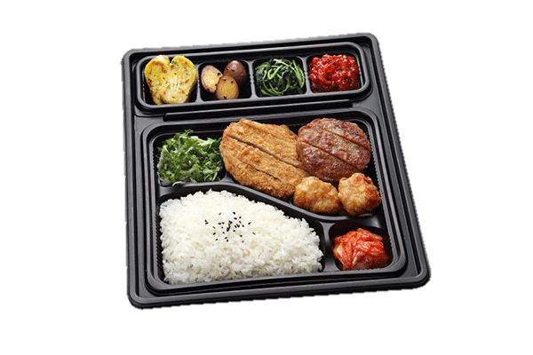
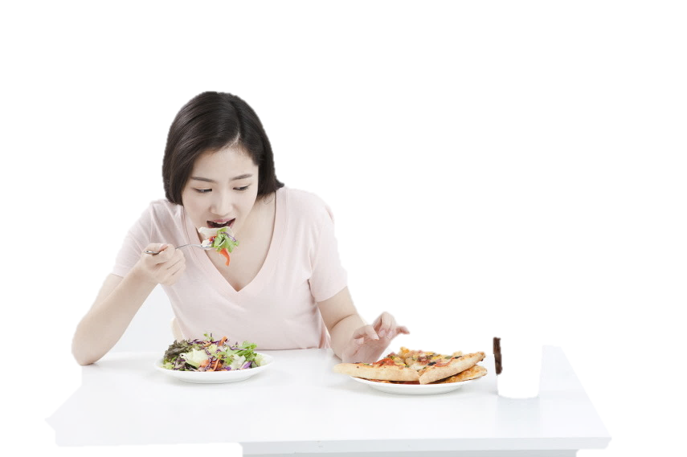
편의점 BIG3 도시락을
내세워 혼밥족, 편도족의
메카가 되다.
편/도/족
혼/밥/족
편의점
도시락을 먹는
사람들
혼자
밥을 먹는
사람들
1-5. 편의점 BIG3
강지천뉴스

Slide 7

해외여행도 ‘혼자 가는’ 상품이 인기입니다. 티몬의 자유여행 매출액 부분은 95%성장하였으며 위메프도 2013년부터 자유여행 매출액 부분이 증가하는 추세입니다.
강지천뉴스

Slide 8
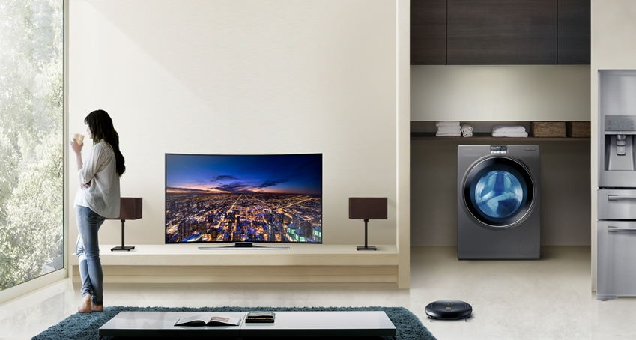
로봇, IoT, 각종 편의 앱
1인가구시장의 블루오션
한편, 각종 스마트 기기 관련 기업 역시
1인 가구 대세현상에 뛰어들고 있습니다. 이미 스마트홈, 냉장고등이 사물인터넷으로 적용되고 있습니다.
강지천뉴스

Slide 9
출처
DBR:동아비즈니스리뷰 2017년 7월 issue
http://www.businessplus.kr/news/articleView.html?idxno=8625
Google Image
Notes:
예를 들면, 대학 진학 혹은 취업난으로 인해 자연스럽게 우선순위에서 벗어나는 늦은 결혼 택하는 악순환 구조가 있습니다.

